Slide 1
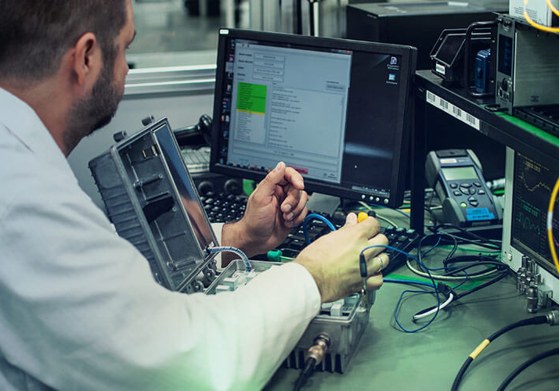
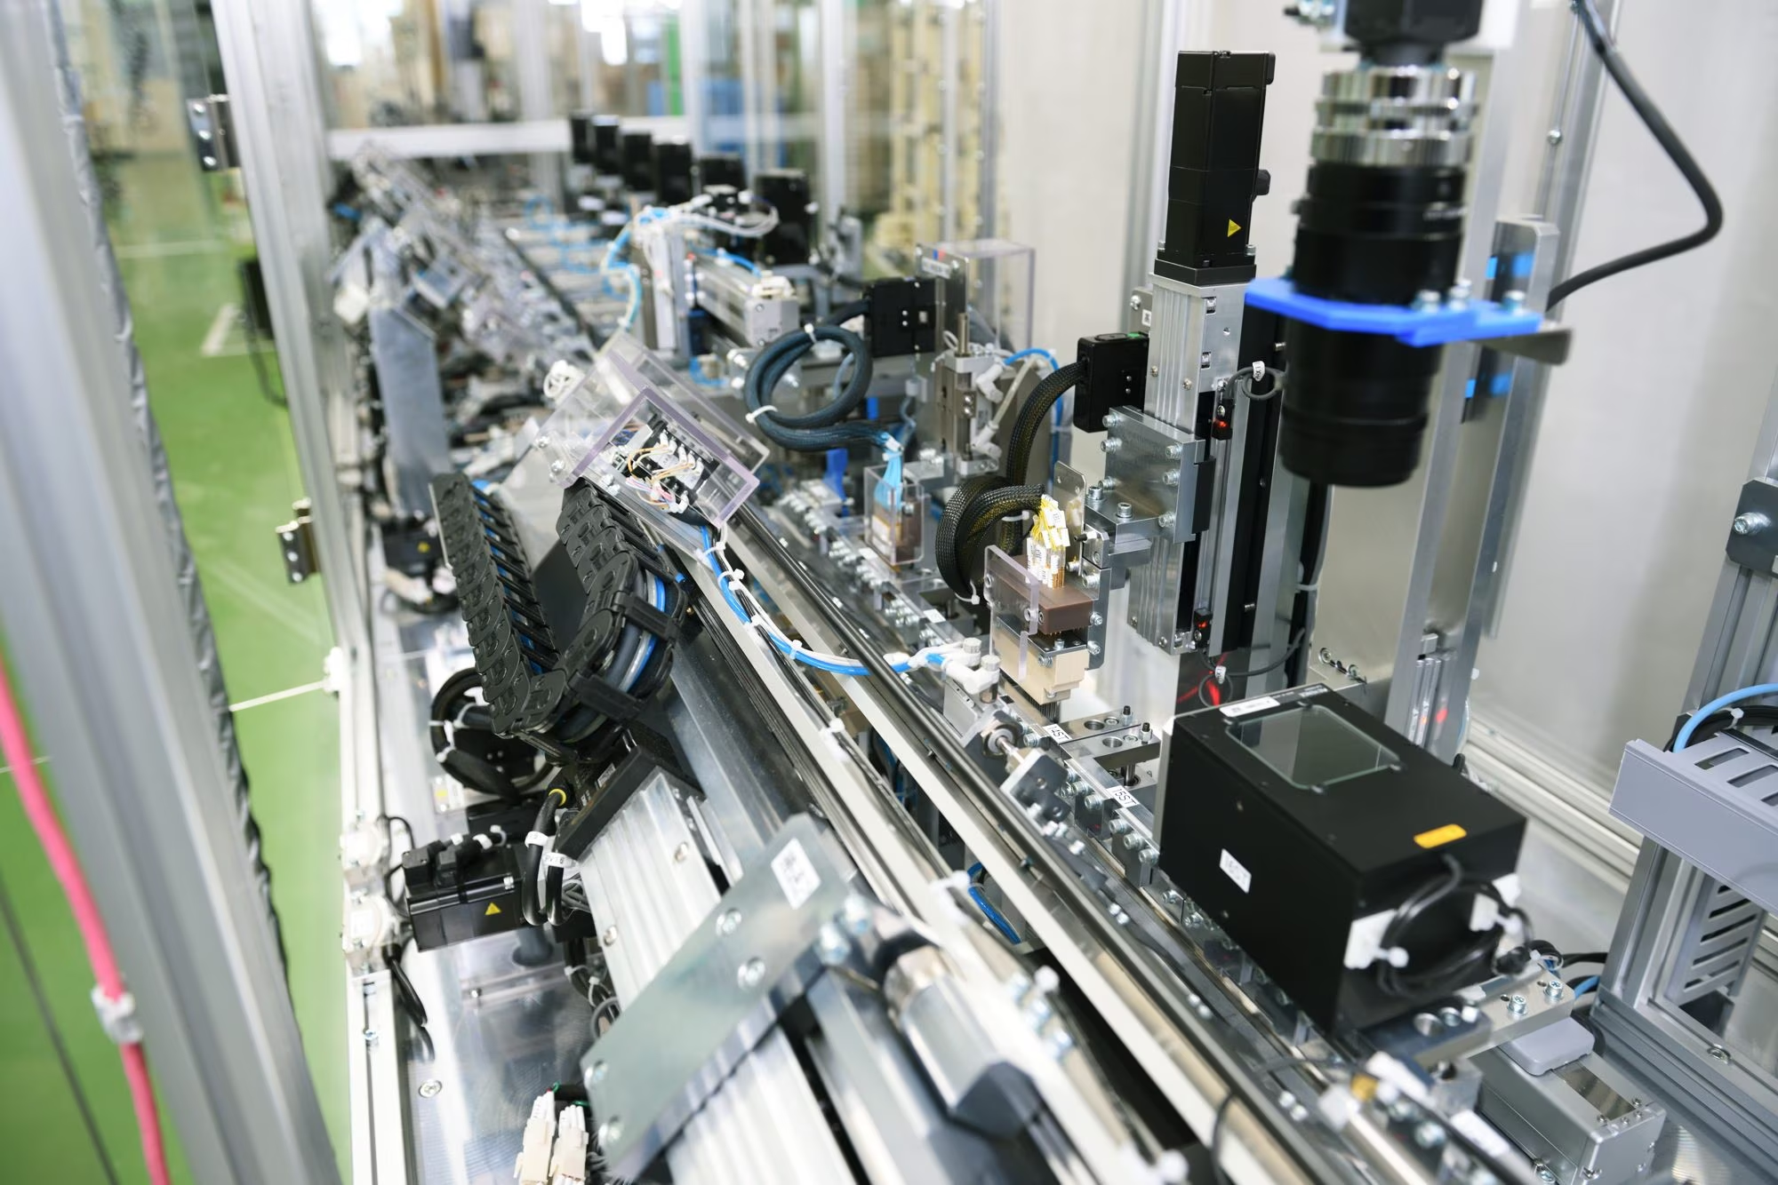
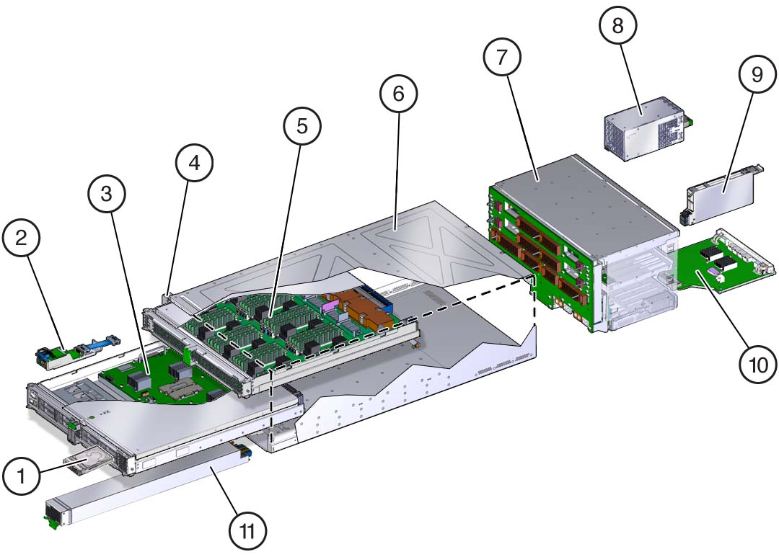
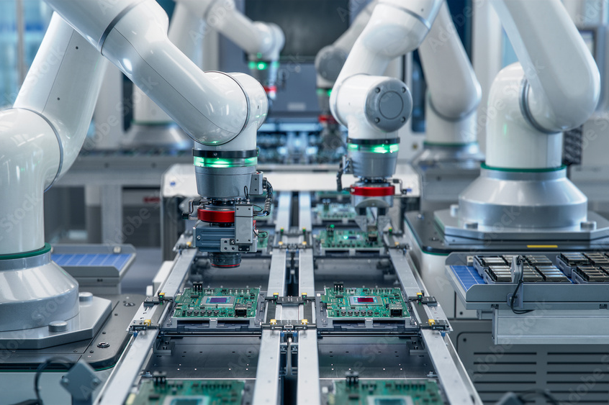
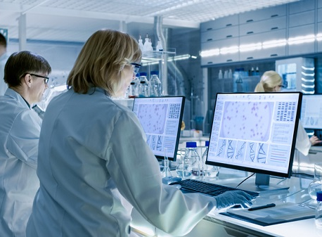
Министерство инвестиций, промышленности и торговли Республики Узбекистан
Производство аппаратов для гемодиализа
Обзор проекта
Бизнес-модель: Производство 6 тыс. единиц аппаратов для гемодиализа в год.
Цель проекта
Создание завода по производству диализных аппаратов
Стоимость
50 млн долл
Процесс производства аппаратов для гемодиализа
Льготы и преференции
Инфраструктуры за счет государства * (если стоимость проекта превышает более 15 млн долл)
По всей республике 27 СЭЗ предлагают налоговые льготы на землю, имущество, воду и налог на прибыль предприятий.
(НДС - применяется для инвестиций свыше 3 млн долларов США)
Проектирование и разработка
Производство компонентов
Подсборка
Основная сборка
Тестирование и контроль качества
Описание проекта
Освобождение от налогов
3 года, если инвестиции составляют от 0,3 до 3 млн долларов США
5 лет, если инвестиции составляют от 3 – 5 млн долларов США
7 лет, если инвестиции составляют от 5 – 10 млн долларов США
10 лет, если инвестиции составляют от 10 млн долларов США
Местный рынок включая 5 соседних государств, Российская Федерация, Европ, Ближний восток
4 производственные линии
Возможность производства различных медицинских машин и приборов
~250 рабочих мест
Число людей, страдающих циррозом печени в мире (2024)
Инфраструктура
Газ 12 цент/м³
Электричество 7 цент /КВч
Вода 20 цент /м³
Узбекистан
Казахстан
Таджикистан
Кыргызстан
Турменистан
30 тыс
22 тыс
12 тыс
15 тыс
21 тыс

Slide 2
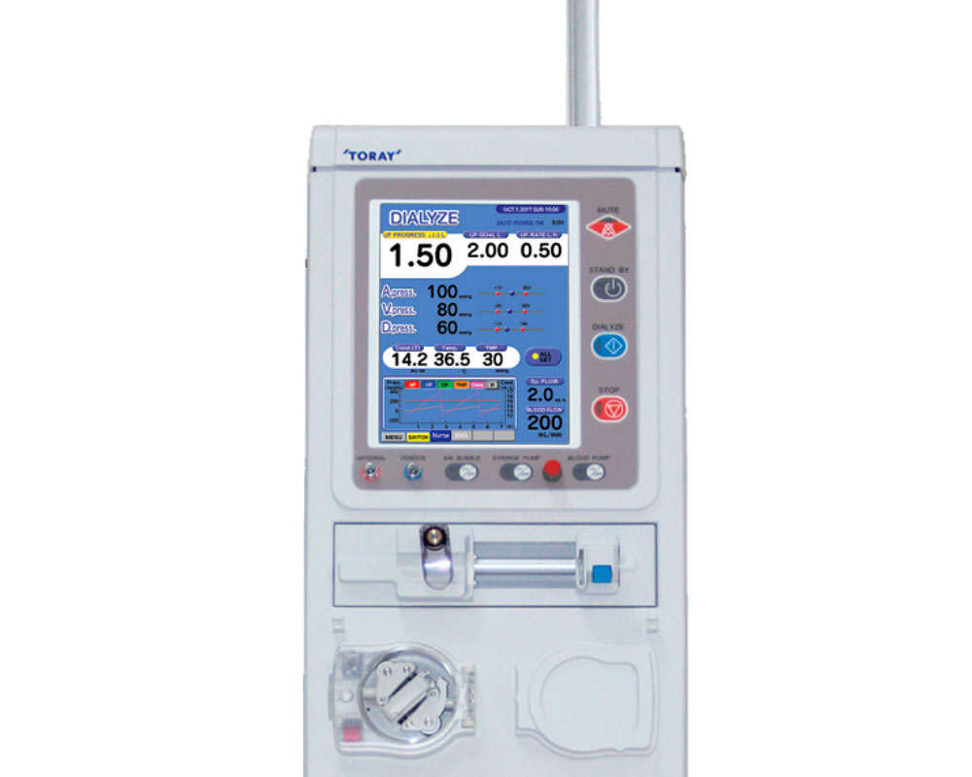
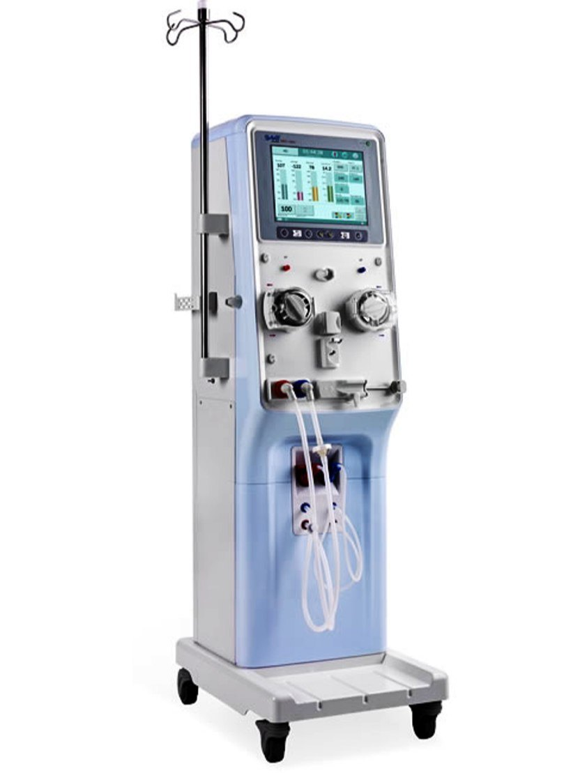
Приглашаем инвестировать в производство диализных аппаратов в Узбекистане
Министерство инвестиций, промышленности и торговли Республики Узбекистан
Торговые соглашения
Машины, обычно используемые в местных больницах
Соглашение GSP+ позволяет экспортировать в ЕС по сниженным или нулевым тарифам 6 200 наименований товаров.
Соглашение о свободной торговле СНГ создает более интегрированный и открытый рынок со странами СНГ.
Toray TQS-88
Розничная цена – 15 тыс. долл.
Toray TR-8000
Розничная цена – 9 тыс. долл.
Локация
Наманганская область
«Косонсой-Фарм»
СЭЗ
Наманганская область
Размер | 3 900 км²
Население | 2,7 млн
SWS-4000A
Розничная цена – 7,2 тыс. долл.
Наличие рабочей силы в медицинской сфере
Местные производители фармацевтических препаратов могут получить выгоду от:
- Высокий уровень заболеваемости в регионе и спрос на диализные аппараты в сельской местности
- Наличие квалифицированной и неквалифицированной рабочей силы
- Возможность заполнить пустующую нишу на рынке CA
- Развитие инфраструктуры за счет государства
- Стимулы: Свободные экономические зоны предлагают налоговые льготы на землю, налог на прибыль предприятий, воду
Высшие учебные заведения: 7
Факультеты высшего образования: 9
Количество выпускников: 1 200

Slide 3
О стратегическом международном логистическом коридоре
Министерство инвестиций, промышленности и торговли Республики Узбекистан
Tallin
Sankt-Peterburg
Riga
Latvia
Moscow
Klaipeda
Hamburg
Minsk
Berlin
Brest
Povorina
Essen
Lviv
Kyiv
Paris
Chop
Volgograd
Kandiagash
Aktogay
Astraxan
Beyney
Saksaulskaya
Ulan-Bator
Osh
Bayangal-Mangal
Mersin
Malatya
Saraxa
Mazar-i-Sharif
Kashgar
Xirat
Afghanistan
Peshavar
Iran
Pakistan
Bandar-e-Abbas
Chakhbahar
Karachi

Slide 4
Отличное воздушное сообщение с Ташкентом и другими аэропортами Узбекистана и мира
Министерство инвестиций, промышленности и торговли Республики Узбекистан
New York
Безвизовый режим для туристов из 90 стран
Разнообразный выбор из 59 перевозчиков в аэропорту Узбекистана
11 аэропортов по всей стране, основные аэропорты — Ташкент, Самарканд и Бухара

